Slide 1
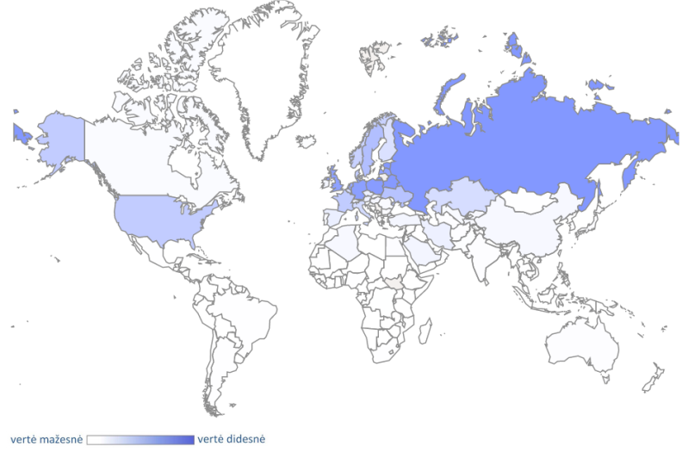

Lietuvos tikslinės eksporto rinkos: galimybių analizė ir verslo iššūkiai
2016 m. balandžio 13 d.
Ūkio viceministrė Rasa Noreikienė
Lietuvos eksporto žemėlapis

Slide 2
Projekto laiko juosta
Įvykusios 9 fokus grupės ir parengtos ataskaitos;
Baigiami vykdyti šakinių asociacijų interviu;
Su institucijomis derinamos ilgojo laikotarpio tikslinės priemonės ir jų įgyvendinimas;
Rengiama darbinė Projekto ataskaita
Tikslinių rinkų parinkimas (EDT DG)
2015 rugs.
2016 kov. EDT DG
Įgyvendinimas
2015 lapk. EDT
2016 saus. EDT DG
2016 baland. EDT
Tikslinių rinkų ir priemonių parinkimo proceso tvirtinimas (EDT)
Įvykę 10 tikslinių interviu su šakinėmis asociacijomis ar įmonėmis;
Su institucijomis suderintos ir pagal poreikį papildytos trumpojo ir ilgojo laikotarpių bendrosios ir tikslinės priemonės;
Parengta Projekto ataskaita
Pateiktas trumpojo laikotarpio bendrųjų priemonių sąrašas;
Įvykusios 4 fokus grupės;
Į projekto planą įtraukti šakinių asociacijų interviu
2

Slide 3
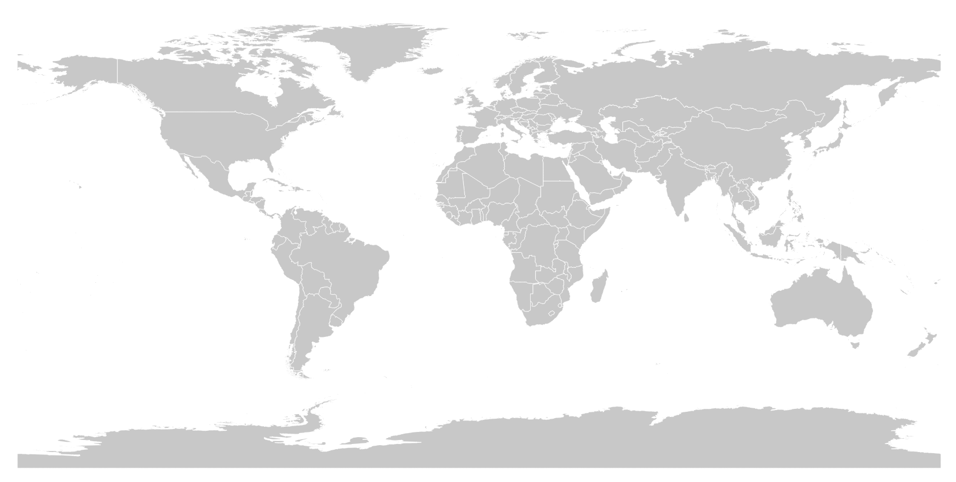
Lietuvos tikslinės rinkos
Plėtros rinkos:
Perspektyvinės rinkos:
„Žvalgybinės“ rinkos:
Švedija
Norvegija
Vokietija
Jungtinė Karalystė
Prancūzija
Jungtinės Amerikos Valstijos
Kinija
Izraelis
Japonija
Ukraina
Jungtiniai Arabų Emyratai
Kanada
Turkija
Pietų Afrikos Respublika
Bazinių priemonių koncentracija
Tikslinių priemonių koncentracija
3
Notes:
Identifikuotos trys eksporto rinkų grupės:
Plėtros rinkos, kuriose reikia koncentruotis į prekybinių ryšių palaikymą ir intensyvinimą.
Perspektyvinės rinkos, kurios nukreiptos į perspektyvių prekybinių ryšių aktyvavimą, rinkos barjerų peržengimą ir į strateginius ekonomikos siekius (rinkų diversifikavimą).
„Žvalgybinės“ rinkos – nukreiptos į rinkos galimybių įvertinimą.
Atitinkamai pagal rinkų grupes taikoma priemonių koncentracija: bazinės priemonės – plėtros rinkoms, tikslinės – perspektyvinėms ir „Žvalgybinėms“ rinkoms.

Slide 4
Lietuvos eksporto strategijos sąranga
Lietuvos eksporto gairės
Priemonių poveikio vertinimas (kaštų-naudos) vertinimas
Eksporto skatinimo priemonių nustatymas ir koncentracija
Kitos rinkos
Prioritetinės rinkos (41)
Finansinės priemonės verslui
Viešojo sektoriaus priemonės
ŪM agentūros, URM (ekonominė diplomatija),
ŽŪM priemonės,
ministerijų tikslinės priemonės
Plėtros rinkos
Priemonių koncentracija
Perspektyvinės rinkos
Žvalgybos rinkos
4

Slide 5
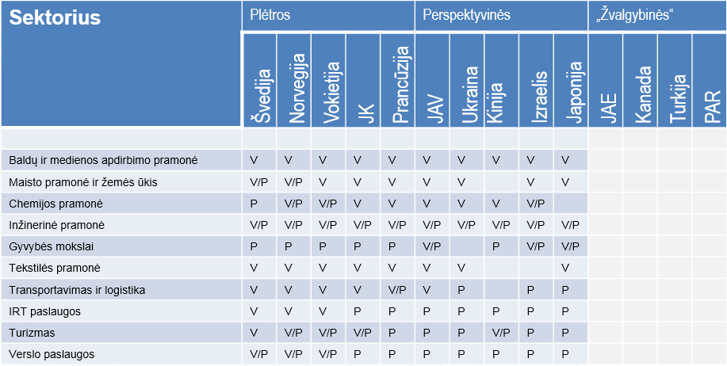
Plėtros sektoriai
V – veikiantys prekybos ryšiai
P – perspektyvūs prekybos ryšiai
5
5

Slide 6
Trumpojo laikotarpio bendrosios priemonės
Diplomatinės priemonės
Žmogiškieji resursai
Diplomatiniai vizitai
„Naujos galimybės LT“
„Expo sertifikatas LT“
„Expo konsultantas LT“
„Verslo klasteris“
“Faktoringas LT“
Paramos verslui priemonės
Ūkio ministerijos priemonės
Žemės ūkio ministerijos priemonės
Užsienio reikalų ministerijos priemonės
Susisiekimo ministerijos priemonės
Versli Lietuva priemonės
MITA priemonės
Valstybinio turizmo departamento priemonės
Investuok Lietuvoje priemonės
Švietimo mainų paramos fondo priemonės
Institucijų priemonės
6
6

Slide 7
Verslo poreikiai
Pagrindiniai šaltiniai
Verslo fokus grupės
Interviu su Šakinėmis asociacijomis
Esamos eksporto situacijos, galimybių ir plėtros barjerų identifikavimas;
Detalus padengimas – 9 sektoriai (65 apklausti verslo atstovai);
Aktualios įžvalgos – dalyvauja vadovai arba už eksporto plėtrą atsakingi profesionalai (fokus grupės dydis iki 10 sektoriaus atstovų);
Kokybinės žinutės – rinkų aktualumo identifikavimas, pagrindinės problemos su kuriomis susiduria įmonė, idėjos esamos situacijos gerinimui.
Fokus grupių metu identifikuotų problemų aptarimas ir informacijos papildymas, idėjos esamos situacijos gerinimui;
Ekspertinis vertinimas ir fokus grupės reprezentatyvumo užtikrinimas;
Fokus grupių metu surinktos informacijos užakcentavimas.
7

Slide 8
Verslo poreikiai: fokus grupės ir interviu su asociacijomis
Data | Fokus grupės
2015.12.07 | Maisto ir gėrimų pramonė
2015.12.08 | Tekstilės pramonė
2015.12.09 | Baldų pramonė
2015.12.10 | IRT sektorius
2016.01.25 | Medienos apdirbimo pramonė
2016.02.02 | Popierius, pakavimas ir spauda
2016.02.11 | Chemijos pramonė
2016.02.24 | Inžinerinė pramonė
2016.03.09 | Transporto sektorius (LINAVA įmonėmis)
Data | Tiksliniai interviu
2016.02.24 | LIMPRA
2016.03.02 | LISPA
2016.03.02 | LITMEA
2016.03.03 | INFOBALT
2016.03.09 | Asociacija Lietuvos mediena
2016.03.23 | KVJUD
2016.03.24 | Lietuvos geležinkeliai
2016.03.24 | LINEKA
2016.03.30 | Lietuvos paštas
2016.04.01 | LATIA
8

Slide 9
Identifikuoti iššūkiai
Eksporto kompetencijų ir galimybių stiprinimas, telkimas ir koordinavimo-komunikacijos („vieno langelio“) sistemos įdiegimas;
Lietuvos ekonominio atstovavimo sistemos tobulinimas;
Lietuvos įvaizdžio formavimas;
Finansinių išteklių telkimas.

Slide 10
Ilgojo laikotarpio tikslinės priemonės (I)
Eksporto kompetencijų ir galimybių stiprinimas, telkimas ir koordinavimo-komunikacijos („vieno langelio“) sistemos įdiegimas:
  Ekonominė žvalgyba (tęstinė ir kokybiška analizė, indikuojant rinkų galimybes, tendencijas ir pan.);
  Vienoje erdvėje pateikiama rinkų, galimybių (projektų) analizė, aktualių finansavimo šaltinių, renginių ir ambasadų teikiama informacija apie susitikimus, toje rinkoje prasidedančius projektus ir kt.
  Lietuvos įmonių darbuotojų eksporto kompetencijų ugdymas.

Slide 11
Ilgojo laikotarpio tikslinės priemonės (II)
Lietuvos ekonominio atstovavimo sistemos tobulinimas
  Ekonominės diplomatijos atstovų kompetencijų ugdymas;
  Vieningų tikslų, bendrų ir konkrečių uždavinių ambasadoms formavimas;
  Efektyvi ambasadose dirbančių darbuotojų vertinimo sistema, tikslesnė reitingavimo sistema, kuri derinama su verslu (įvertinant ir sektorinę specifiką);
  Sukurta lanksti ir patogi komunikacinė sistema, apjungianti visą su ekonomine diplomatija dirbančių darbuotojų srautą;
  Komercinių partnerysčių tinklo kūrimas ir žmogiškųjų išteklių optimizavimas.

Slide 12
Ilgojo laikotarpio tikslinės priemonės (III)
Lietuvos įvaizdžio formavimas:
  Sukurta bendroji, „pamatinė“ Lietuvos kaip „prekės“ ženklo dalis;
  Komunikacinė strategija (veiksmų planas) kiekvienai tikslinei rinkai, kartu atliepiant į sektorines aktualijas (galimas koordinatorius – „Versli Lietuva“).

Slide 13
Ilgojo laikotarpio tikslinės priemonės (IV)
Finansinių išteklių telkimas:
  Papildomų lėšų paskyrimas veterinarinių ir fitosanitarinių sertifikatų derinimui;
  Sukurta eksporto draudimų sistema;
  Paramos verslui priemonių peržiūra.

Slide 14
Siūlomi sprendimai
Pritarti „Lietuvos tikslinės rinkos. Galimybių analizė ir verslo iššūkiai“ projekto ataskaitai.
Rekomenduoti Lietuvos Respublikos Vyriausybei priimti sprendimus dėl projekte identifikuotų galimybių ir eksporto plėtrą skatinančių veiksnių.

Slide 15
Ačiū.

